Slide 1
Données

Slide 2
Structures fondamentales : tables et bases de données

Slide 3
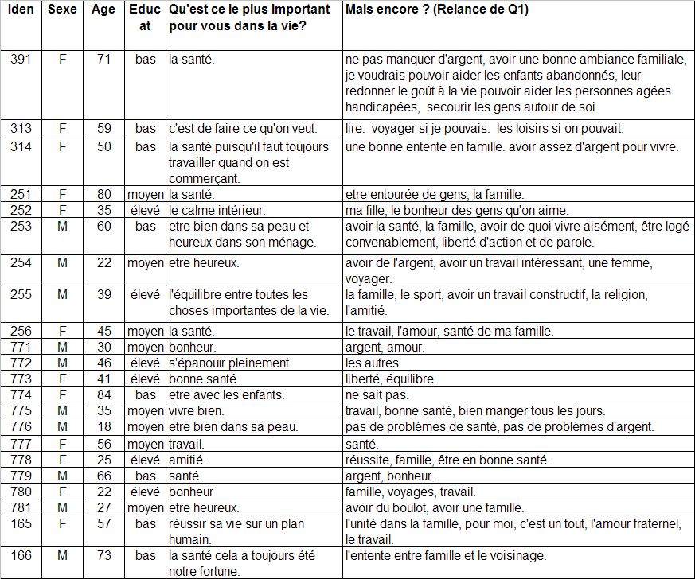
Structure des données issues de méthodes quantitatives (= données statistiques) 1) caractérisées par un format récurrent (=multi-occurrent) 2) peuvent être mis en tableau avec: - en lignes = de nombreux objets ou unités observés (= ‘individus’ ou items), repérés par un identifiant - en colonnes: des variables ou ‘descripteurs’ (ou ‘paramètres’) qui décrivent les objets/unités observés
Variables ou descripteurs
Unités observées

Slide 4
(Objets =) Unités observées ou unités d’observation
Une unité d’observation est une entité ou « chose » que l’on décide d’observer. Cette entité peut avoir une nature de différents types:
personnes, êtres vivants (animaux, plantes)
objets physiques tangibles et pérennes (ex.: embarcations, habitations, parcelles foncières, débarcadères, villages, bassins versants etc..)
……
groupes de personnes (ex.: ménages), institutions (ex.: coopératives, entreprises, associations), Etats
événements (accidents, catastrophes naturelles, guerres, crises)
chansons, romans (textes de)
actions simples (ex.: transactions de vente), des séquences d’actions (ex.: campagnes agricoles)
morceaux de l’espace (unités d’espace, ‘quadrats’), des périodes du temps (semaine, mois),
……..
Ex. d’entités naturelles ‘palpables’, ‘tangibles’ ou quasi-tangibles
Ex.: d’entités abstraites, entités artificielles « ad hoc »
Pour une étude donnée: les unités d’observation → les unités statistiques ‘de base’ ou ‘originelles’
Notes:
Si on decide d’observer ces u.o. selon un même format (en relevant les mêmes variables), de façon répétitive (récurrente) pour accumuler un ensemble d’u.o. observées et dans le but de faire ensuite des opérations statistiques sur cet ensemble (calcul d’une moyenne, somme, etc..), on parle alors d’unités statistiques.

Slide 5
Les « unités observées » sont pleinement définies lorsqu’on a précisé la façon dont on les observe/décrit ( → liste de descripteurs/ variables)
Une unité d’observation = un objet + la façon dont voit/décrit cet objet
Descripteurs d’une pirogue (= variables)
Unité d’observation « pirogue »
N° immatriculation | Date de construction | longueur | Nom du propriétaire
Descripteurs d’une sortie de pêche (= variables)
Unité d’observation « sortie de pêche »
Date | Heure de départ | Heure de retour | Techniques de pêche | Nombre de participants | Quantité de poisson capturée

Slide 6
Il peut y avoir des relations structurelles entre les unités d’observation ex.: l’u.o. « pirogue » et l’u.o. « sortie de pêche »
Unité non tangible:
séquence d’actions, relative à une échelle de temps assez brève: qq heures à qq jours
une pirogue , une sortie de pêche
Unité concrète, tangible, assez
Pérenne: l’unité est bien une « chose physique »
Date,
heure de départ,
heure de retour,
techniques de pêche utilisées,
nbre de participants,
quantité capturée
Date,
heure de départ,
heure de retour,
techniques de pêche utilisées,
nbre de participants,
quantité capturée
Date,
heure de départ,
heure de retour,
…..
1
n=3
n° d’immatriculation
longueur
nom du propriétaire
année de construction
type de motricité (voile, moteur..)
Types de relation:
possession, inclusion
subordination, appartenance, emboitement

Slide 7
Autre exemple: diverses unités d’observation dans le cadre d’une étude quantitative en agronomie sur les exploitations céréalières d’un département, avec leurs relations
Exploitation agricole_{i}
n
1
Coopérative agricole
1
1
n
Chef de l’exploitation agricole_{i}
Campagne_{i,t} réalisée par cette exploitation
agricole_{i}
n
Parcelle_{i,k} de l’exploitation
agricole_{i}
Multi-occurrence temporelle/diachronie
Multi-occurrence physique (synchronie)

Slide 8
Descripteurs d’une exploitation
Localisation administrative des batiments principaux (ferme) (nom de la commune) | Nombre d’adultes actifs impliqués dans l’exploitation | Nbre de parcelles rattachées de façon à l’exploitation | Surface totale des parcelles rattachées à l’exploitation
Unité d’observation «exploitation agricole »
Descripteurs d’un(e) chef(fe) d’exploitation
Unité d’observation « chef d’exploitation »
Nom, prénom | Age | Sexe | Situation maritale | Niveau de formation atteint | Nbre d’enfants
Descripteurs d’une parcelle agricole
Unité d’observation « parcelle »
Localisation GPS de la parcelle (centre de gravité) | Surface de la parcelle | Type de sol (pH) | Types de droit d’usage (propriété, location)
Descripteurs d’une campagne agricole année t d’une exploitation
Unité d’observation « Campagne agricole d’une exploitation »
Année t | Nbre totale de parcelles cultivées | Date début des travaux de labours | Coûts engagés dans l’achat semences | Date début récolte | Production en céréales (tonnes) lors de l’année t | Recettes (C.A.) tirées de la vente de la récolte
Notes:
Les « choses » à observer deviennent des « unités d’observation » lorsque:
on en a donné une définition du contour
on a défini la façon dont on les observe/décrit: liste de descripteurs/ variables
Rmq 1: Dans le cadre d’un observatoire, on sera généralement amené à définir, observer et suivre plusieurs types unités d’observation.

Slide 9
!
La structure des données est ‘naturellement branchue’ (= non plate) du fait des liens existants entre types d’unités lorsqu’il y a des relations de 1 à n
Descripteurs de l’unité supérieure « mère »: l’exploitation agricole
 | V1 | V2 | V3 | .. | Vn
M1
M2
M3
..
..
Mn
Descripteurs de l’unité fine « fille »: les parcelles
Unités de type M
 | v1 | v2 | .. | vn
F1-1
F1-2
F1-3
….
F2-1
F2-2
…
Fn-
On a affaire à plusieurs ensembles (‘populations’) de types d’unités d’observations différentes
Unités de type F
Les unités filles sont emboîtées (nested) dans l’unité mère

Slide 10
Enjeux d'accessibilité

Slide 11
Open data policy principles Les principes d’une stratégie d’ouverture des données
Rendre publiques les données : par défaut, sauf contradiction avec des restrictions dues au respect de la vie privée, de la confidentialité, de la sécurité
Accessibilité des données: présentées sous des formats techniquement reconnus, sur des supports appropriés, non sélectifs, lisibles par informatique pour autoriser le traitement automatique.
Documentation: Les données doivent être décrites de façon à ce que les utilisateurs puissent en comprendre le sens et les limites et les utiliser à bon escient (meta-information). La méthodologie d’échantillonnage et les référents temporels et spatiaux doivent accompagner les données.

Slide 12
Open data policy principles
Réutilisabilité: Les données doivent être disponibles sans restriction d’utilisation.
Complétude: Les données doivent être publiées de façon complète, dans leur forme fine (telles que collectées à la source = microdata).
Sans délai ou sous peu délai: Les données doivent être rendues disponibles aussi vite que possible.
Gestion et accompagnement après diffusion: Un point de contact doit être fourni par le fournisseur de données pour répondre aux plaintes et aux questions et pour assister les utilisateurs dans leur demande par rapport aux données.

Slide 13
Ouverture des données
Données ouvertes
vs.
Données FAIR
"Aussi ouvert que possible, aussi fermé que nécessaire"

Slide 14
Typologies de données
Source
Méthode
Dimensions tmeporelles et spatiales

Slide 15
A votre avis, qui produit les données qu'on utilise habituellement ?
Institutions internationales (rôle souvent surestimé) :
enquêtes d’expert, p. ex. Banque mondiale sur les institutions WGI, CPIA, Doing Business…
surtout, compilations de données issues des systèmes nationaux.
Systèmes statistiques nationaux, les sources plus sous-estimés ;
Autres sources “contributives”, à croiser (voir après).

Slide 16
Système statistique national
Quels sont selon vous les grands types d’instances qui composent un système statistique national ?
Instituts nationaux de statistique : INSTAT
Instituts géographiques nationaux : FTM
Systèmes d’information :
Ministères, collectivités locales;
Opérateurs privés de services publics;
Thématiques (Museums, météo…).

Slide 17
Principales méthodes de collecte
Enquêtes
Ménages : niveau et conditions de vie, emploi, informel
Entreprises
Etablissements publics (santé, écoles…)
Recensements
Population et habitat
Agricoles
Données administratives
Capteurs

Slide 18
Où trouver ces données ?
Catalogues par famille d’enquête
Demographic & Health Surveys : www.dhsprogram.com
Multiple indicator cluster surveys : https://mics.unicef.org
Living standard measurement survey : www.worldbank.org/LSMS
Enquêtes internationales
Banque mondiale : Global Findex, Doing business…
Enquêtes de tiers : Afrobarometer/Latinobarómetro/etc.
Catalogues internationaux
International Household Survey Network : http://ihsn.org
Integrated Public Use Microdata Series : www.ipums.org
World Bank microdata catalog : https://microdata.worldbank.org
Autres sources
Administrations des collectivités territoriales, aux associations (ex. data.gouv.fr)
Projets de recherche qui veulent bien fournir leurs fichiers
Aux institutions statistiques officielles: INS, DNS, INSEE
Opérateurs privés générant des données comme « by product » (caisses de supermarchés)

Slide 19
Où trouver ces données ? Sources nationales
Catalogues internationaux
International Household Survey Network : http://ihsn.org
Integrated Public Use Microdata Series : www.ipums.org
World Bank microdata catalog : https://microdata.worldbank.org
Catalogues par famille d’enquête
Demographic & Health Surveys : www.dhsprogram.com
Multiple indicator cluster surveys : https://mics.unicef.org
Living standard measurement survey : www.worldbank.org/LSMS
Sites nationaux
INS : propres à chaque pays
Ministères : idem

Slide 20
Où trouver ces données ? Sources internationales
Indicateurs issus des systèmes nationaux
World Bank: WDI, SCI, Dette… https://databank.worldbank.org/databases
Portails de données des agence des nations unies :PNUD, FAO, UNICEF, BIT…
Enquêtes internationales
Banque mondiale : Global Findex, Doing business…
Enquêtes de tiers : Afrobarometer/Latinobarómetro/etc.
Plateformes internationales d’échanges
Humanitarian Data Exchange : https://data.humdata.org/
Autres sources
Projets de recherche qui veulent bien fournir leurs fichiers
Opérateurs privés générant des données comme « by -products » (ex. téléphonie)

Slide 21
Où trouver ces données ? Sources satellitaires
Plus compliqué car elles sont généralement classées par source et pas par indicateur, voir :
Open Geospatial Solutions : https://github.com/opengeos

Slide 22
Exercice
Cherchez des données pour votre propre analyse.

Slide 23
Dimensions temporelles et spatiales

Slide 24
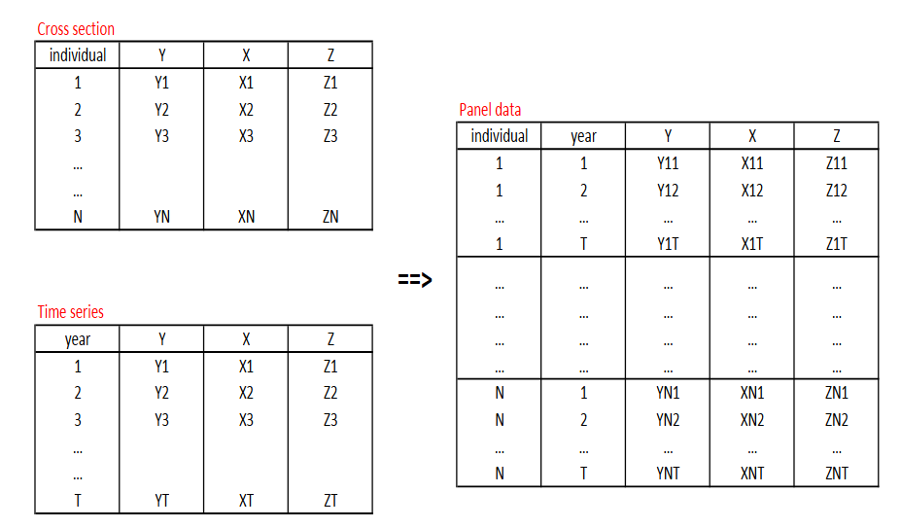
Dimension temporelle
Données en coupes transversales
Coupe transversale simple
Coupes répétées
Données en panel
Panels cylindrés
Panels non cylindrés
Pseudo-panels

Slide 25
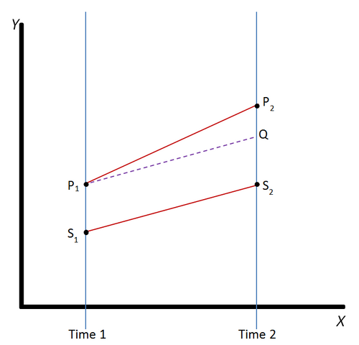
Avantages des données de panel (1/3)
Contrôler l'hétérogénéité spatiale et temporelle

Slide 26
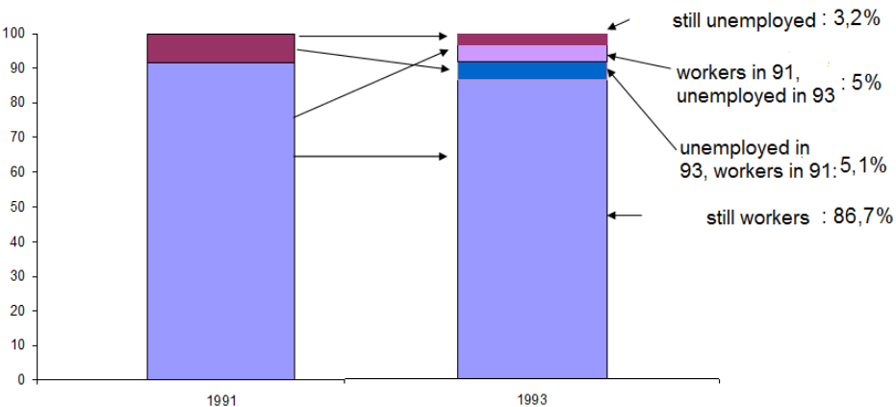
Avantages des données de panel (2/3)
Distinguer l'évolution et l'hétérogénéité des comportements individuels
Source : British Panel Houshold Survey (dans Samson 2017)

Slide 27
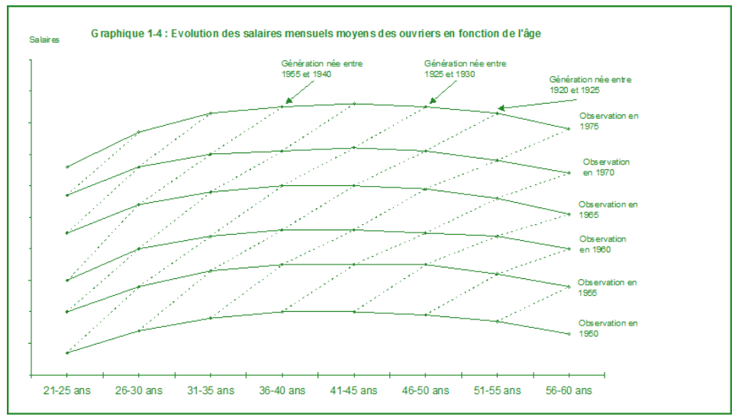
Avantages des données de panel (3/3)
Distinguer les effets:
âge,
date
cohorte

Slide 28
Diffusion des usages des données spatiales satellitaires
Versant méthodologique
Des sciences naturelles aux sciences sociales
Du fondamental aux applications
Versant de la mise en oeuvre
Evaluation ex post
Suivi-évaluation
Conception
Opérationnel (ex. projet Talaky à Beampigaratsy)
Notes:
Résolution temporelle fine
Données de panel à l'échelle géographique
Jeux de données potentiellement mondiaux, y compris dans des pays où les capacités statistiques

Slide 29
Champ toujours plus large Quelques synthèses de la littérature en économie (Donaldson and Storeygard 2016) Inventaire en cours : www.3ieimpact.org/resources/remote-sensing-inventory
Sujets “classiques”
Environnement/biodiversité
Gestion forestière
Qualité de l’air
Climat, météorologie
Topographie : accidenté
Agriculture, sécurité alimentaire
Hydrologie, risques naturels
“Nouveaux” sujets
Développement économique : luminosité nocturne, infrastructures
Urbanisation, bâti, localisation et mouvements de population, transports
Déterminants de santé
Raffinement des sujets classiques (ex. dégradation des forêts)
Interfaces entre ces sujets (“nexus”)
Les données satellitaires sont mobilisées pour calculer 30/231 indicateurs ODD et elles renseignent utilsement 71 des 169 cibles ODD (GEO 2019; Estoque 2020).

Slide 30
Relation aux autres sources
Besoins de croisement
Relevés sur le terrain
Données administratives
Données contributives
Fusion de données : pauvreté, biodiversité, densité de population

Slide 31
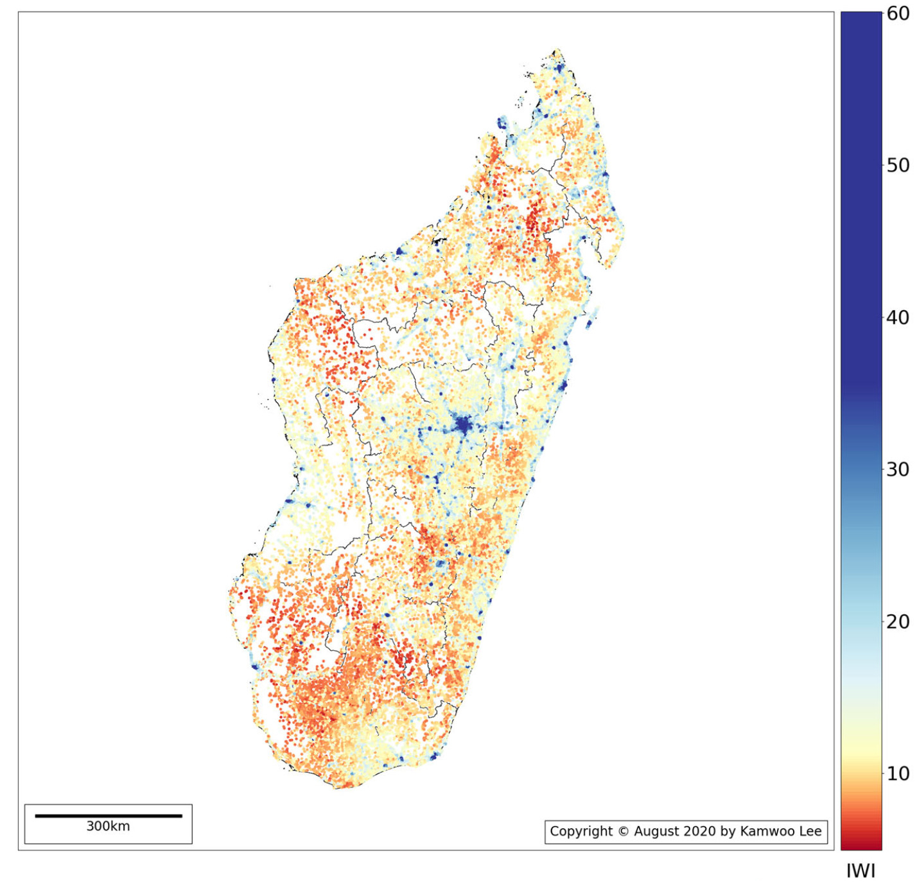
Exemple de fusion de données
Cartes de pauvreté (Lee and Braithwaite 2022)
Combinent des données :
Enquêtes DHS
Satellitaire (VIIRS, Google SM)
Population (HRLS)
OpenStreetMap
Intelligence artificielle (XGBoost et CNN), assez fiable (R2 = 89%)
Enorme potentiel d’utilisation
Risques toutefois : quantification des incertitudes, (més)usages

Slide 32
Facteurs favorisant l’essor
Disponibilité gratuite
Couverture mondiale, même là où peu d’autres données
Accès au terrain (COVID, conflits) (Yokoi, Vaessen, and Vandercasteelen 2020)
Fréquences de mise à jour
Accessibilité des infrastructures et systèmes de traitement
Disponibilité de données pré-processées
Matériel didactique
Initiatives de soutien (ex. Space for International Development Assistance)

Slide 33
Risques et dérives
Risque méthodologique : mésusages des données, traitements ou interprétation
Risque épistémologique : métaphore du lampadaire
Risque ontologique : quelle est la nature même des enjeux homme-nature qu’on étudie (conservation “moderne” vs. savoirs vernaculaires) (Culas and Veriza 2022)
Risque sociopolitique : cybertariat, solutionnisme (Fourcade and Gordon 2020)
Risque techno-économique : place centrale de Google Earth Engine dans ce phénomène
Economie politique : le terrain à distance

